Slide 1
Системное программирование
Лекция 1
Введение в системное программирование
Лектор: Ассистент Бернацкий Павел Владимирович

Slide 2
До того, как начать
36 часа лекций, 36 часа лабораторных работ, 36 часов консультаций
Итоговая проверка знаний в виде Экзамена
Задания на лабораторные работы и презентации лекций diskstation/Преподаватели/Бернацкий
Рефераты и доклады
Мысли или замечания по поводу курса «Системное программирование» можно оставить тут – pavel.bernatsky.isit@yandex.by

Slide 3
Системное программирование
Управление процессами и потоками
Управление памятью
Управление файлами
Отображение файлов в память
Создание статических/динамических библиотек
Component Object Model
Написание сервисов и драйверов
Перехват API вызовов
Безопасное программирование
И др.

Slide 4
Основы программирования
Программа – это данные, предназначенные для управления конкретными компонентами системы обработки информации (СОИ) в целях реализации определенного алгоритма
Программное обеспечение (ПО) – совокупность программ СОИ и программных документов, необходимых для их эксплуатации

Slide 5
Необходимые свойства ПО
Необходимость документирования
Эффективность
Надежность
Возможность сопровождения

Slide 6
Основы программирования
Системная программа – программа, предназначенная для поддержания работы СОИ или повышения эффективности её использования
Например: операционные системы, файловые системы, драйверы, утилиты, системы программирования
Прикладная программа – программа, предназначенная для решения задачи или класса задач в определенной области применения СОИ
Например: Текстовые редакторы, табличные редакторы, графические редакторы

Slide 7
Основы программирования
Современное деление ПО предусматривает следующие градации:
Системное ПО
Промежуточное (связующее) ПО
Прикладное ПО

Slide 8
Промежуточное ПО
Промежуточное (связующее) ПО – совокупность программ, осуществляющих управление программными ресурсами, порожденными программами и ориентированными на решение широкого спектра задач
Например: СУБД, модули управления языком интерфейса ИС, программы сбора и предварительной обработки информации
Промежуточное (связующее) ПО – комплекс технологического ПО для обеспечения взаимодействия между различными приложениями, системами, компонентами
Например: Веб-сервер, сервер приложений, сервисная шина, система управления контентом

Slide 9
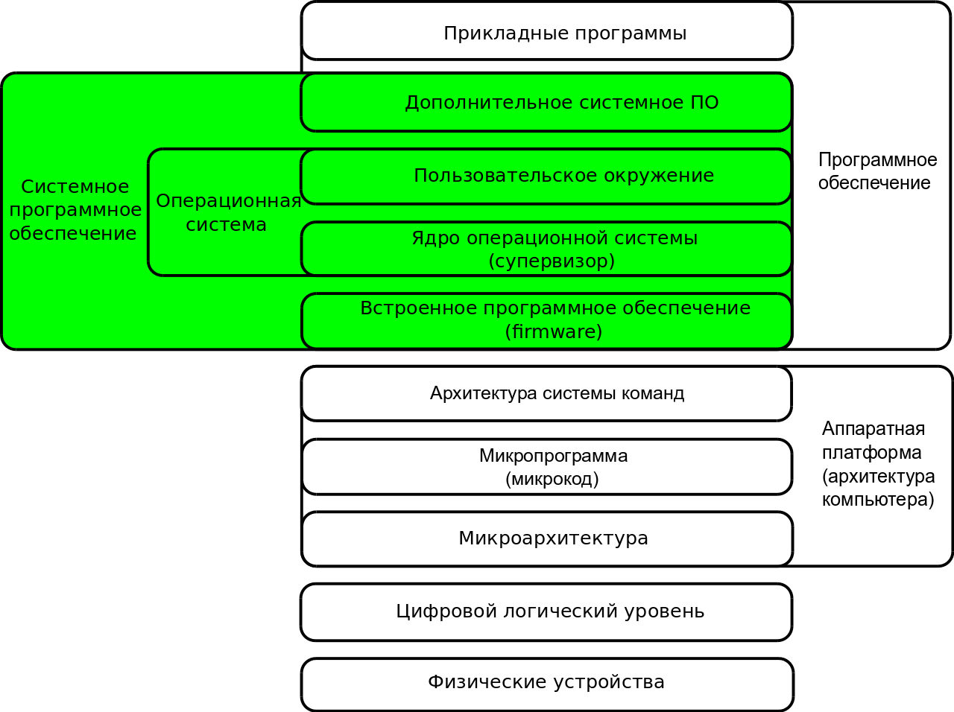
Системное ПО

Slide 10
Функции системного ПО
К функциям системного ПО принято относить:
Создание операционной среды функционирования для программ
Автоматизация разработки новых программ
Обеспечение надежной и эффективной работы компьютера и компьютерной сети
Проведение диагностики и профилактики аппаратуры компьютера и компьютерных сетей
Выполнение вспомогательных технологических процессов (копирование, архивирование, восстановление после сбоев и т.д.)

Slide 11
Группы системного ПО
Существуют следующие группы Системного ПО:
Операционные системы
Интерфейсные оболочки (ОС)
Системы управления файлами
Системы программирования
Утилиты
Драйверы
Средства сетевого доступа

Slide 12
Классификация системного ПО
Управляющее ПО – системные программы, реализующие набор функций, который включает в себя управление ресурсами и взаимодействие с внешней средой СОИ, восстановление работы системы после проявления неисправностей в технических средствах
Обслуживающее ПО (утилиты) – программы, предназначенные для оказания услуг общего характера пользователям и обслуживающему персоналу СОИ

Slide 13
Классификация системного ПО
Базовое системное ПО – минимальный набор программных средств, обеспечивающий работу компьютера и компьютерной сети
Сервисное системное ПО – программы и программные комплексы, которые расширяют возможности базового ПО и организуют удобную среду для работы других программ и пользователя

Slide 14
Группы системного ПО
Операционные системы – Базовое
Интерфейсные оболочки (ОС) – Базовое
Системы управления файлами – Базовое
Системы программирования – Сервисное
Утилиты – Сервисное
Драйверы – Базовое/Сервисное
Средства сетевого доступа – Базовое

Slide 15
Системное программирование
Системное программирование – это процесс разработки системного ПО
Системное программирование – это процесс разработки программ сложной структуры
Разработка системного ПО предполагает знание и использование ассемблера для создания модулей и ассемблерных вставок

Slide 16
Этапы подготовки программы
Программный модуль - программа или функционально завершенный фрагмент программы, предназначенный для хранения, трансляции, объединения с другими программными модулями и загрузки в оперативную память
Требования к программным модулям:
Функциональность
Несвязность
Специфицируемость

Slide 17
Системы программирования
Система программирования – набор специализированных программ, которые выступают инструментальными средствами разработчика для полной поддержки процессов совместной разработки, доступа к коду, проектирования, разработки, отладки и тестирования создаваемых программ, их развертывания

Slide 18
Системы программирования
Системы программирования включают в себя следующие средства:
Редактор текста
Транслятор
Компоновщик
Отладчик
Библиотеки подпрограмм

Slide 19
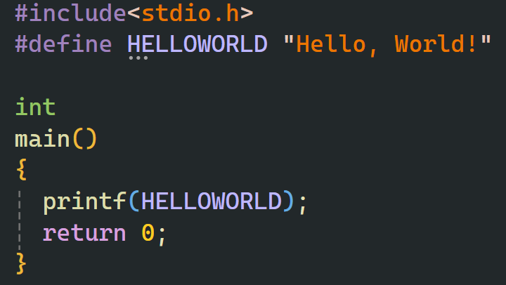
Этапы подготовки программы – Редактор текста
Исходный модуль – программный модуль на исходном языке, обрабатываемый транслятором и представляемый для него как целое, достаточное для проведения трансляции

Slide 20
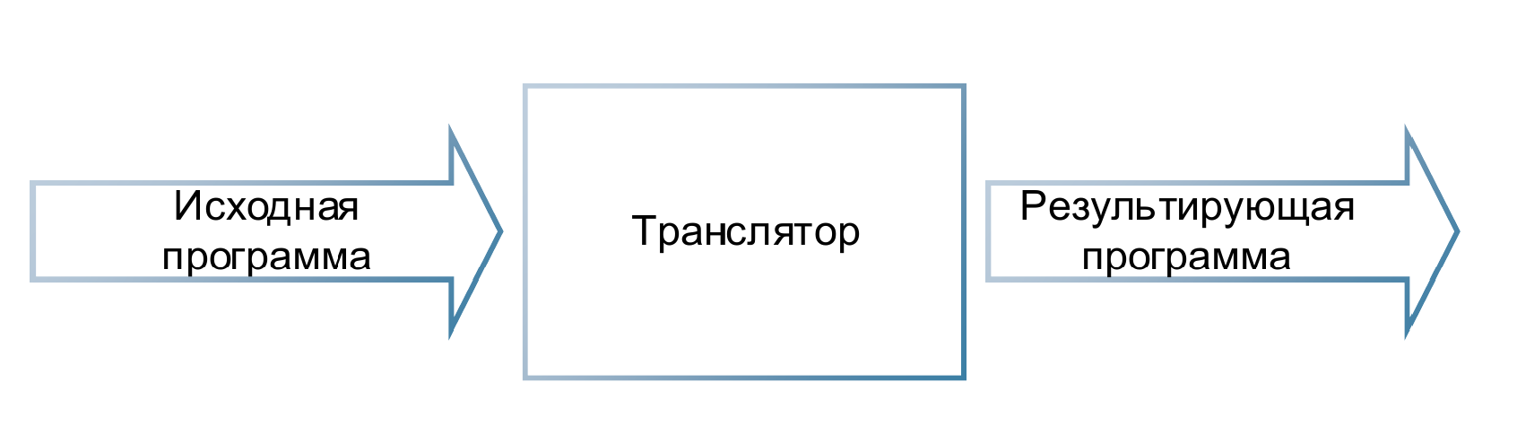
Трансляторы
Транслятор – системная программа, преобразующая исходную программу на одном языке программирования в программу на другом языке

Slide 21
Трансляторы
Виды трансляторов:
Ассемблер
Компилятор
Интерпретатор
Эмулятор
Перекодировщик
Макропроцессор

Slide 22
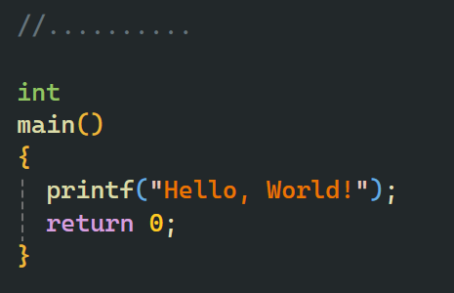
Этапы подготовки программы – Компилятор
Шаг первый – Предварительная обработка кода:
Присоединение исходных файлов
Работа макропроцессоров

Slide 23
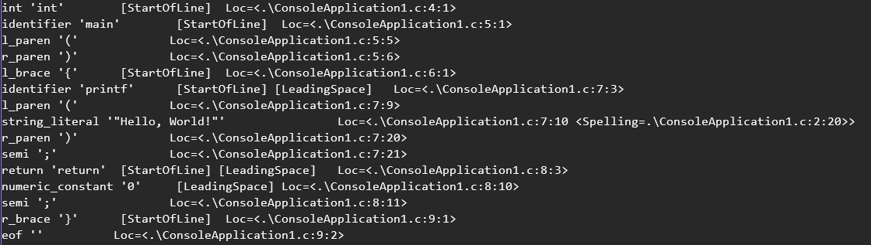
Этапы подготовки программы – Компилятор
Шаг второй – Анализ:
Лексический анализ

Slide 24
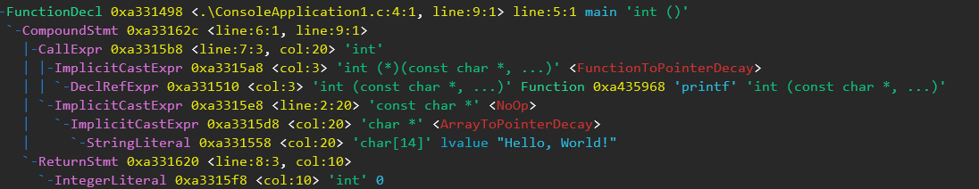
Этапы подготовки программы – Компилятор
Шаг второй – Анализ:
Синтаксический анализ
Семантический анализ

Slide 25
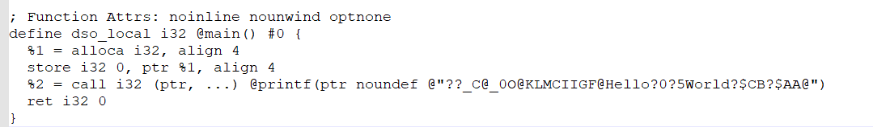
Этапы подготовки программы – Компилятор
Шаг третий – Синтез:
Генерация машинно-независимого кода

Slide 26
Этапы подготовки программы – Компилятор
Шаг третий – Синтез:
Оптимизация машинно-независимого кода

Slide 27
Этапы подготовки программы – Компилятор
Шаг третий – Синтез:
Распределение памяти
Генерация машинного кода
Оптимизация машинного кода

Slide 28
Этапы подготовки программы – Компилятор
Результатом работы компилятора является объектный модуль
Объектный модуль – программный модуль, получаемый в результате трансляции исходного модуля
Содержимое объектного модуля не содержит признаков на каком языке был написан исходный модуль

Slide 29
Этапы подготовки программы – Компоновщик
Поскольку транслятор обрабатывает только один конкретный модуль, он не может должным образом обработать те части этого модуля, в которых запрограммированы обращения к данным или процедурам, определенным в другом модуле
Компоновщик (Редактор связей) соединяет вместе все объектные модули, входящие в программу
Загрузочный модуль – программный модуль, представленный в форме, пригодной для загрузки в оперативную память для выполнения

Slide 30
Архитектура системного ПО
Архитектурная модель ПО – принципиальная организация ПО, воплощенная в его элементах, их взаимоотношениях друг с другом и со средой, а также принципы, направляющие проектирование и эволюцию ПО
Классификация ПО по количеству звеньев (уровней):
Одноуровневая
Двухуровневая
Трёхуровневая

Slide 31
Архитектура системного ПО
Виды организации межпрограммного взаимодействия:
На уровне библиотек
На уровне сервисов, осуществляющих обмен данными по различным протоколам
На уровне данных
Через различные технологии интеграции (ESB, CORBA, COM, DCOM, ActiveX и др.)

Slide 32
Системное программирование
Лекция 1
Введение в системное программирование
Лектор: Ассистент Бернацкий Павел Владимирович

